Slide 1
Corso Valore PA “Sburocratizzazione ed efficienza: approcci innovativi per il pay on time” II Livello Tipo B ed. 2019-2020
Presentazione Progetto Unico
PROXIMA
La PA integrata è una realtà possibile

Slide 2
Partecipanti
Barbara Esposito - Tribunale di Salerno
Piera Bello - Università degli Studi di Salerno
Domenica Anna Matteis - Comune di Castelvetere sul Calore
Rosario Brancaccio - Comune di Cava de' Tirreni
Fabiana Penna - Corte di Appello di Salerno
Maria Rita Villani - Università degli Studi di Salerno
Vincenzo Masullo - Comune di Cava de' Tirreni
Stefania Ruggiero- Tribunale di Salerno
Giuseppe Magnete - Comune di Nocera Superiore
Roberto Rizzo - Comune di Castelvetere sul Calore
Alda Amodeo - Corte di Appello di Salerno
Federica Chessa - Comune di Castel San Giorgio
Teresa Russo - Comune di Caserta
Davide Fabio - Comune di Cava de' Tirreni
Angela Buonovino - Azienda Sanitaria Locale Salerno
Gennaro De Martino - Provincia di Salerno
Mariella Farabella - Provincia di Salerno
Tiziana Serio - Provincia di Salerno
Federico Falcone - Provincia di Salerno

Slide 3
Il corso
Area tematica
Servizi fiscali e finanziari - Tributi e pagamento
Indicatori di output
Realizzazione e presentazione di un progetto di un modello di gestione innovativo di servizi pubblici svolto in collaborazione tra le diverse pubbliche amministrazioni partecipanti. L’obiettivo è quello di creare sinergie in modo tale da massimizzare i risultati nell’interesse del cittadino.

Slide 4
Obiettivi
Acquisizione di un metodo di lavoro condiviso, attraverso lo scambio di informazioni;
Definizione del progetto di lavoro integrando le competenze delle diverse pubbliche amministrazioni di appartenenza;
Accrescimento delle conoscenze individuali, consolidando e sviluppando l’attitudine a lavorare in gruppo;
Reingegnerizzazione dei processi ed applicazione degli strumenti di Project Management.

Slide 5
L’idea progettuale
Da un’analisi comparata dei singoli processi riscontrati all’interno delle diverse amministrazioni coinvolte è emersa una difficile tracciabilità delle fasi degli stessi oltre che una mancata interazione con gli utenti. Si è posta attenzione alla tempistica, alla qualità delle prestazioni rese dalla Pubblica Amministrazione e alla semplificazione del processo. In particolare è stato preso in analisi il processo inerente la procedura relativa alla liquidazione della spesa, tenendo conto sia del punto di vista dell’ente che del punto di vista dell’utente creditore.
Obiettivi specifici
Creazione di Valore aggiunto per le singole amministrazioni in termini di:
Riduzione dei tempi di lavorazione della procedura;
Semplificazione della procedura amministrativa e contabile;
Trasparenza delle fasi del processo;
Miglioramento del rapporto con l’utente/cittadino;
Innovazione digitale.

Slide 6
L’idea progettuale: il primo scenario
Il primo scenario si focalizza sul rimborso di un credito vantato da un cittadino.
Processo selezionato: rimborso di un cittadino creditore;
Ente/Amministrazione di riferimento: Pubblica Amministrazione;
Obiettivo di Design: ottimizzazione del processo;
Mission: riduzione dei tempi di risposta all’istanza e la tracciabilità del processo;
Cliente/utente: cittadino creditore.
La proposta è quella di ottimizzare il processo creando una modulistica unica, adatta alle diverse esigenze, e tracciando l’intero iter procedurale in modo da ridurre i tempi di risposta all’istanza, implementando un processo di digitalizzazione.

Slide 7
L’idea progettuale: il secondo scenario
Il secondo scenario si focalizza sulla liquidazione di un compenso ad un professionista.
Processo selezionato: liquidazione della spesa;
Ente/Amministrazione di riferimento: Ministero della Giustizia;
Obiettivo di Design: ottimizzazione del processo di erogazione della spesa;
Mission: riconfigurazione del servizio di liquidazione della spesa relativo ai pagamenti in favore di professionisti/fornitori;
Cliente/utente: Professionista/Fornitore/Prestatore d’opera.
L’analisi del processo ha fatto emergere criticità nella gestione dei flussi documentali (es. passaggio tra i vari uffici coinvolti) e nella tracciabilità dell’iter procedurale da parte dell’utente.

Slide 8
Gli strumenti
Per sviluppare ed impostare il nostro progetto ci siamo avvalsi di due strumenti tipici del sistema di project Management, la WBS e il Diagramma di Gantt.
La WBS (Work Breakdown Structure) è uno strumento che consente di rappresentare con un diagramma ad albero la scomposizione delle attività del progetto.
Il Diagramma di Gantt, invece, fornisce una panoramica dei compiti programmati, in modo che tutte le parti interessate siano a conoscenza dell’avanzamento di tutte le attività progettuali e delle rispettive scadenze.
Sono stati altresì utilizzati software di progettazione come Project Libre, utile supporto alle fasi di valutazione dei costi e di individuazione dei centri di responsabilità.

Slide 9
1.
PROXIMA
WBS
1. Mappatura del Processo
1.1.Identificazione della personas: obiettivi e criticità.
1.2 Analisi delle fasi del processo.
2.1 Stakeholder Map
2.2 System Map
3. Analisi di Mercato
4. Costruzione WBS e Gantt
3.1 Ricerca delle piattaforme
già in uso nelle PA
3.2 Ricerca Tecnologie Innovative
3.3 Analisi dei Costi
4.1 Descrizione del Project work
4.2 Analisi del piano delle attività
4.3 Analisi dei tempi e dei costi del PW
Primo scenario:
«Soddisfatti e rimborsati»
Secondo scenario: «Payment Flow»
2. Analisi degli attori e
del modello organizzativo

Slide 10
PROXIMA Crono-programma
attività | data inizio | data fine | durata
1 – Mappatura del Processo | 22/02/2021
1.1 Identificazione della personas: obiettivi e criticità | 22/02/2021 | 23/02/2021 | 0,5
1.2 Analisi delle fasi del processo | 22/02/2021 | 23/02/2021 | 0,5
2 – Analisi degli attori e del modello organizzativo
2.1 Stakeholders Map | 22/02/2021 | 01/03/2021 | 0,5
2.2 System Map | 02/03/2021 | 09/03/2021 | 0,5
3. Analisi di Mercato
3.1 Ricerca delle piattaforme già in uso nelle PA | 09/03/2021 | 10/03/2021 | 1
3.2 Ricerca Tecnologie Innovative | 09/03/2021 | 10/03/2021 | 1
3.3 Analisi dei Costi | 09/03/2021 | 10/03/2021 | 1
4. Costruzione WBS e Gantt
4.1 Descrizione del Project work | 17/03/2021 | 18/03/2021 | 1
4.2 Analisi del piano delle attività | 24/03/2021 | 25/03/2021 | 0,5
4.3 Analisi dei tempi e dei costi del PW | 24/03/2021 | 25/03/2021 | 0,5

Slide 12
Utenti di riferimento
Alla luce degli scenari analizzati, i nostri utenti di riferimento sono due:
Mario Bianchi, creditore della PA;
Giovanni, professionista utente del Ministero della Giustizia.

Slide 13
Mario Bianchi
Operaio arrabbiato
ATTIVITÀ
NECESSITÀ
Operaio metalmeccanico;
lavora con orari prestabiliti non fissi;
ha famiglia con figli in età scolare; dispone di un solo autoveicolo;
vive tutto di fretta con poco tempo a disposizione.
Utilizza discretamente piattaforme di base.
Non perdere tempo;
di programmarsi settimanalmente; necessità di accedere a benefici tenuto conto delle difficoltà del periodo; necessità di un clima positivo, di interlocutori disponibili
In Italia non funziona mai niente
OBIETTIVI E ASPIRAZIONI
DIFFICOLTÀ E FRUSTRAZIONI
Porre in essere, in un lasso breve di tempo, il proprio obiettivo, le proprie azioni;
speranza di ottenere il tutto con una riduzione minima di spese e minor spreco di energia;
aspira ad ottenere ciò che chiede.
Tempo per avere una risposta o un contatto;
deludere le aspettative della sua famiglia;
non riuscire a gestire le incombenze quotidiane;
non conoscenza del procedimento/iter da seguire;
mancata comunicazione Ente/cittadino.

Slide 14
Giovanni
Avvocato «fin troppo» paziente
ATTIVITÀ
NECESSITÀ
Esperienza consolidata nel settore della PA e consulenza e patrocinio per i non abbienti. Attività di consulenza in favore di associazioni no profit.
Comunicazione tempestiva con la PA attraverso l’utilizzo di un sito web fornitore di servizi online e facilitatore di sevizi offline (prenotazioni di appuntamenti, confronti, integrazione di documenti, invio modulistica).
IL TEMPO E’ DENARO
OBIETTIVI E ASPIRAZIONI
DIFFICOLTÀ E FRUSTRAZIONI
Ottimizzazione dei tempi di lavoro per conciliare la professione con le esigenze familiari e personali Aspirazione alla celerità della prestazione.
Lungaggini della PA.
Difficoltà nel reperire la modulistica
Difficoltà di dialogare e di venire in contatto con referenti della PA.
Carenza di strumenti digitali adeguati con cui interfacciarsi

Slide 15
Mario Bianchi
Operaio arrabbiato
SCOPERTA DELLA POSIZIONE CREDITIZIA | INDIVIDUAZIONE DELL’ITER PROCEDURALE | REPERIMENTO DELLA MODULISTICA | COMPILAZIONE PROTOCOLLO E INVIO DELLA RICHIESTA | ATTESA | RISCONTRO O EVASIONE
Informazione sulla piattaforma o notifica tramite email/posta | Ricerca sul sito internet dell’Ente Telefonata all’Ufficio Recarsi di persona | Cercare di reperire, stampare i modelli non compilabili on line | Scelta di compilare e inviare la richiesta manuale e presentazione presso uffici; Scelta di compilare la domanda on line e inviarla tramite pec | Contatto telefonico con l’ ufficio per conoscere lo stato di avanzamento della sua pratica Controllo della mai/pec per eventuali notifiche | L’Amministrazione chiede integrazioni per poter evadere la pratica Il contribuente integra con le documentazioni richieste Evasione della pratica
Necessità di recuperare il credito Mancanza di un avviso al riguardo per l’utente | Individuare nel modo più semplice e immediato La mancata esistenza di regole comuni per tutti | Necessità di reperire il modello nel tempo più veloce possibile Trovare il modo per stampare | Difficoltà di trovare il tempo necessario per recarsi compatibilmente con gli orari apertura degli uffici; eventuale traffico e difficoltà nel trovare un parcheggio. Difficoltà di avere o meno una pec | Mancata tracciabilità del percorso della sua richiesta | Necessità di riscontro celere e positivo Nel caso di riscontro negativo, bisogna ripercorrere tutto il procedimento
FASI
ATTIVITÀ
NECESSITÀ / CRITICITÀ
x
x
X
X
x
x

Slide 16
Giovanni
Avvocato «fin troppo» paziente
FASI
Esecuzione della consulenza | Avvio dell’istanza | Verifica documentazione | Definizione della spesa | Registrazione della spesa | Fatturazione e pagamento
Appuntamento con l’ufficio della PA per la risoluzione della pratica. | Ricezione dell’istanza di liquidazione della consulenza fornita. | Verifica di completezza della documentazione e creazione di un fascicolo digitale | Emissione del provvedimento di liquidazione | Trasmissione all’ufficio che registrerà la spesa | Invio telematico della fattura e pagamento della fattura dall’ufficio di contabilità
Difficoltà di entrare in contatto con i responsabili degli uffici. | Mancanza di modulistica e di indicazione della documentazione da inviare a corredo dell’istanza. | Dilatazione dei tempi dovuta a lungaggini burocratiche | Lunghezza e difficoltà del processo di esecutività del provvedimento di liquidazione | Considerevole ritardo nel passaggio tra l’ufficio esecutivo e l’ufficio che registra la spesa | Difficoltà nell’individuazione del codice iPA. Verifica dell’anagrafica e delle informazioni di liquidazione del beneficiario.
ATTIVITÀ
NECESSITÀ / CRITICITÀ

Slide 17
Stakeholders Map

Slide 18
+
(Poco influenti, ma molto interessati)
Cittadino/Utente
Organo di revisione
Caf/Patronati/Consulenti
Stakeholder Map
(Molto influenti e molto interessati)
Ufficio di pertinenza alla natura del credito
Ufficio dirigenziale
Responsabile del procedimento
INTERESSE DEGLI STAKEHOLDER
(Poco influenti e poco interessati)
Ufficio sistemi tecnologici
Posta
Front office/centralino
Tesoreria
(Molto influenti, ma poco interessati)
Ufficio Protocollo
Uffico Ragioneria
Legislatori/Regolamentatori
-
+
INFLUENZA DEGLI STAKEHOLDER

Slide 19
+
Stakeholder Map
(Molto influenti e molto interessati)
Pubblica Amministrazione, Agenzia delle Entrate, Corte dei Conti, Collegio dei Revisori dei Conti, ufficio contabilità, dirigenti degli uffici, ordini e albi professionali, service provider.
(Poco influenti, ma molto interessati)
Professionisti che collaborano con la P.A., fornitori, cittadini (testimoni), dipendenti
INTERESSE DEGLI STAKEHOLDER
(Poco influenti e poco interessati)
Cittadini, Tesoreria
(Molto influenti, ma poco interessati)
Ministero della Pubblica Amministrazione, della Giustizia, dell’Innovazione Tecnologica, Economia e Finanze, Agid, Magistratura.
-
+
INFLUENZA DEGLI STAKEHOLDER

Slide 20
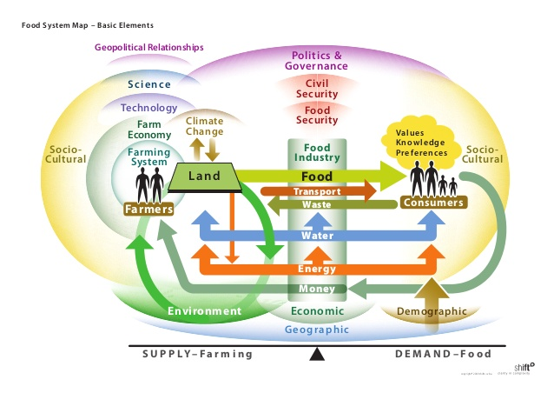
Systems Maps

Slide 21
Organo di revisione
Impiegato
Protocollo
SCAMBIO DI INFORMAZIONI
SCAMBIO DI DENARO
Protocollo Istanza
Istanza
Impiegato
Ufficio
Preposto
Determina di impegno
ATTIVITÀ INFORMATIVE PRELIMINARI ALL’ISTANZA
SISTEMA PA ISTANZA RECUPERO CREDITO
!
Impiegato
Ragioneria
P.A.
Enti Superiori
Impiegato Front Office
Provvedimento di liquidazione
Consulente Privato
Cittadino
Mario Bianchi
Tesoreria
Assenza di informatizzazione univoca dell’iter di liquidazione di un’istanza di credito
Notes:
- Usa forme, diagrammi e icone disponibili in power point: Inserisci - Forme - Icone.
- Immagini ulteriori possono essere inserite dal web

Slide 22
Il processo di liquidazione della spesa in ambito giudiziario
ESEMPIO
Service provider realizzatore della piattaforma di liquidazione
SCAMBIO DI INFORMAZIONI
SCAMBIO DI DENARO
Non esiste un canale digitale per
semplificare le procedure di liquidazione delle prestazioni professionali dei fornitori dell’ente
!
Regolamenti
e linee-guida per le procedure di liquidazione e di gestione dei dati sulla piattaaforma
Istanza alle cancellerie
Documenti scritti inviati via PEC
Fascicolo eletronico
Piattaforma digitale
ENTE DI RIFERIMENTO
SISTEMA GIUSTIZIA
Ufficio contabilità
Banca d’Italia
Dirigente dell’Ente /
*Magistratura
Avvocato
«fin troppo» paziente
Ministero
Della Giustizia
Ragioneria Generale dello Stato
Dipendenti
Dirigente
Dell’Ente
Ente

Slide 23
Analisi del processo «AS IS»

Slide 24
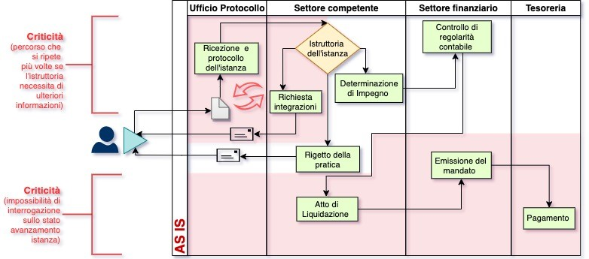
Disegno processo «AS IS»

Slide 25
FACCIAMO LE ADDIZIONI
GRUPPO 1
Modulistica unica e chiara per tutte le PA (magari con tutorial di compilazione);
Software gestionale che permetta lo svolgimento di processo «step by step»;
In parallelo, tracciabilità dell’iter consultabile dall’utente in qualsiasi momento
GRUPPO 2
Creazione di una piattaforma elettronica in cui raccogliere tutte le istanze (tramite fascicolo elettronico);
Tracciabilità della pratica in modalità Open Source (integrabile durante l’iter);
Trasmissione dell’intero fascicolo dall’ufficio di avvio dell’istanza a quello che la evade
PROPOSTA PROGETTUALE
Creazione di una piattaforma unica per tutte le amministrazioni in cui poter recuperare la modulistica (col supporto di tutorial per la compilazione) ed avviare l’iter procedurale dell’istanza;
Software gestionale che permetta un processo «step by step» in cui l’intero fascicolo viene trasmesso dall’ufficio di avvio dell’istanza fino all’ufficio di evasione;
In parallelo, attraverso la piattaforma unica, tracciabilità della pratica in modalità open source, consultabile in qualsiasi momento ed integrabile dall’utente su richiesta dell’ente.

Slide 26
Ricerca del benchmarking competitivo
Successivamente alla definizione della proposta progettuale unica, ci si è concentrati su una fase di analisi di mercato attraverso due modalità:
Ricerca delle tecnologie innovative presenti sul mercato che potessero rispondere appieno alle esigenze individuate dalla proposta progettuale;
Confronto sistematico con altre organizzazioni pubbliche al fine di analizzarne il livello di digitalizzazione dei processi e gli strumenti utilizzati.

Slide 27
SAP
Multinazionale Europea per la produzione dei software gestionali
Obiettivo: digitalizzazione della pubblica amministrazione. Software semplici e di facile utilizzo, volti alla celerità ed alla trasparenza
Servizio integrato non solo in riferimento al tracciamento del processo di spesa ma a tutte le attività dell’ente
Costo del servizio in base al numero di utenti (150 euro ad utente)
Accesso garantito anche a caregiver informali dell’utente

Slide 28
Comune di Parma it.city
It.City è una società In-House del Comune di Parma, unico socio
Opera in sinergia con la responsabile dell’innovazione digitale, acquisendo soluzioni software da terze parti;
Gran parte dei software per i servizi online sono stati implementati dalla società «Municipia spa» (gara per 200mila euro);
Per quanto riguarda il sistema di contabilità interno, utilizzo del pacchetto «Civilia».

Slide 29
Tempo srl Applicativo «Easy»
Tempo srl è una società di consulenza di soluzioni gestionali per organizzazioni sia pubbliche che private.
Easy è un software open source che gestisce tutti gli applicativi contabili della P.A.:
Budget autorizzatorio;
Contabilità analitica economico patrimoniale dell’ente;
Fatturazione elettronica;
Adempimenti relativi alla trasparenza;
Ordinativi informatici, Pago PA;
Costi relativi ad installazione ed aggiornamento del software. Necessari sicuramente costi di formazione all’utilizzo e di assistenza all’utilizzo.
Nel nostro caso, andrebbe richiesto alla società una personalizzazione dei moduli

Slide 30
Risultati della web search
TECNOLOGIE INNOVATIVE
SAP: «End to End», processo in cloud di condivisione del processo di spesa tra l’utente e l’ente che analizza il processo
STEP: Piattaforma per servizi bancari ed assicurativi per gestire in condivisione tutte le fasi di processo. Nella versione «e.step», il tutto viene sviluppato in cloud.
Advancing Trade: Società di gestione dei soggetti debitori/creditori attraverso software gestionali di verifica delle posizioni degli utenti.
ENTI PUBBLICI
Provincia di Salerno: Gestionale «I-Doc». L’atto amministrativo viene seguito dalla determina di impegno fino alla fase di liquidazione (iter interno) tramite codice univoco della determina.
Comune di Parma: Portale dei servizi «it.city» per accesso dei cittadini tramite SPID o generando Credenziali tramite la carta d’identità digitale.
Comune di Cava dei Tirreni: Piattaforma «Link Mate». I cittadini possono controllare e aggiornare costantemente la loro posizione tributaria nei confronti dell’ente.
Comune di Caserta: Gestionale «Deda Group». Simile a quello della Provincia di Salerno ma con verifica dell’operatore e dei tempi di lavorazione.
Università Vanvitelli: «Tempo srl», applicativo «Easy», con cui l’utente può seguire le fasi dell’approvazione del provvedimento di liquidazione.

Slide 31
Piattaforma «La stanza del cittadino» https://developers.italia.it/
Meccanismo di compilazione on-line dei moduli a step, con possibilità di salvare bozze;
Gestione completa dell’iter;
Ricezione della modulistica del fornitore e possibili integrazioni in corso d’opera, con riscontro di avvenuta ricezione;
Controllo della validità di firme digitali e formati dei file, per la conservazione sostitutiva;
Possibilità di raccogliere servizi diversi in unico fascicolo;
Integrazione completa con software open-source form.io per generazione dinamica dei moduli online;
Pubblicazione documenti nell'area riservata del cittadino (storico dei pagamenti) il profilo del cittadino si arricchisce ad ogni interazione e riduce la necessità di chiedere più volte le stesse informazioni.

Slide 32
DocSuite PA
DocSuite è la soluzione per la gestione documentale, comprende le funzionalità per: - archivi e serie documentali, registri - protocollo e flussi documentali (fascicoli e attività di workflow, procedimenti amministrativi e attività).
PEC, Email e PosteWeb, Tnotice;
Tavoli e flussi Collaborativi con integrazione Firma Digitale;
Workflow e Scrivania Attività;
Conservazione Digitale;
Trasparenza

Slide 33
La stanza del cittadino/DocSuite Pa VS Payment Flow
Funzionalità aggiuntive di «Payment flow»
Possibilità di avere riscontro della ricezione dell’istanza;
Monitoraggio dello stato della pratica;
Creazione di una sezione dedicata allo storico dei pagamenti;
Possibili integrazioni in corso d’opera della modulistica ricevuta dal fornitore.
Meccanismo di compilazione on-line dei moduli a step, con possibilità di salvare bozze;
Gestione completa dell’iter;
Ricezione della modulistica del fornitore;
Controllo della validità di firme digitali e formati dei file, per la conservazione sostitutiva;
Possibilità di raccogliere servizi diversi in unico fascicolo;
Integrazione completa con software open-source form.io per generazione dinamica dei moduli online;
Pubblicazione documenti nell'area riservata del cittadino: il profilo del cittadino si arricchisce ad ogni interazione e riduce la necessità di chiedere più volte le stesse informazioni;
PEC, Email e PosteWeb, Tnotice;
Tavoli e flussi Collaborativi con integrazione Firma Digitale;
Workflow e Scrivania Attività;
Conservazione Digitale, Trasparenza.

Slide 34
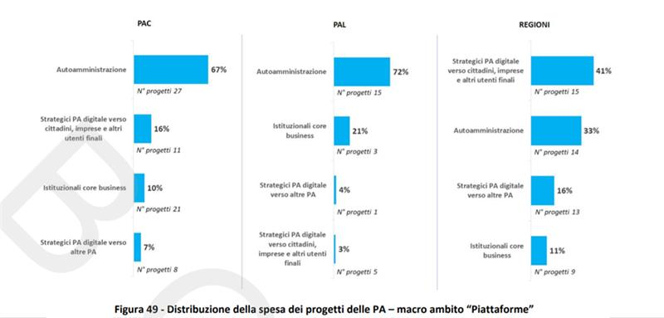
Progetti, piattaforme e strumenti
per l’esposizione dei servizi digitali
Dati AGID
Amministrazioni centrali: 67 - valore complessivo circa 890 milioni di euro;
Regioni: 51 - valore complessivo circa 131 milioni di euro;
Amministrazioni locali: 24 - valore complessivo circa 44 milioni di euro.
Strategici PA digitale verso cittadini, imprese e altri utenti finali: 16% - 12,9 milioni

Slide 35
Definizione del processo «TO BE»

Slide 36
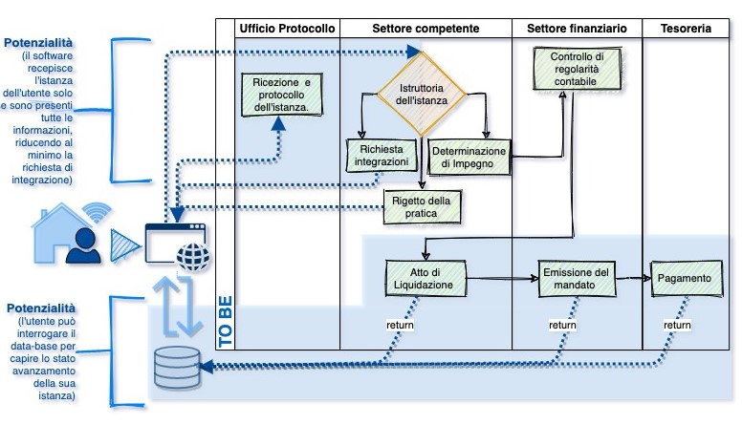
Disegno processo «TO BE»

Slide 37
Programmazione e valutazione dei costi del progetto (Soddisfatti e rimborsati) (in caso di approvazione)
Stima
dei costi
WBS tabellare
Gantt chart

Slide 38
Programmazione e valutazione dei costi del progetto (Payment Flow) (in caso di approvazione)
Stima
dei costi
WBS tabellare
Gantt chart

Slide 39
Conclusioni Il progetto unico realizzato durante il nostro percorso di formazione, attraverso lezioni teoriche e attività laboratoriali, ha superato le difficoltà operative e relazionali iniziali, collegate alla modalità di svolgimento da remoto. Grazie al lavoro di gruppo, alla gestione ottimale dei tempi di intervento, agli scambi di idee si è riusciti a rappresentare le tante criticità comuni e a ricercare una soluzione unica adattabile alle amministrazioni partecipanti. Individuando i punti critici in comune alle diverse fasi del processo si è proceduto all’analisi degli stessi, permettendo la definizione di un nuovo processo più digitalizzato. L’implementazione della piattaforma digitale permetterà la riduzione dei tempi di risposta all’istanza del cittadino/utente, la soddisfazione delle sue attese e un vantaggio per l’amministrazione in termini di semplificazione, trasparenza e tracciabilità. Questo maggior valore prodotto dall’amministrazione implica un impatto positivo in termini di crescita e sviluppo per il nostro territorio.

